Slide 1
Тетрис
Габбасов Ирик

Slide 2
Идея проекта
Создание классической игры «Тетрис» с использованием библиотеки Pygame на Python. Игра должна включать все ключевые элементы оригинального тетриса: управление фигурами, ускорение падения фигур со временем, подсчет очков, сохранение рекордов и возможность завершения игры при заполнении верхней части игрового поля.

Slide 3
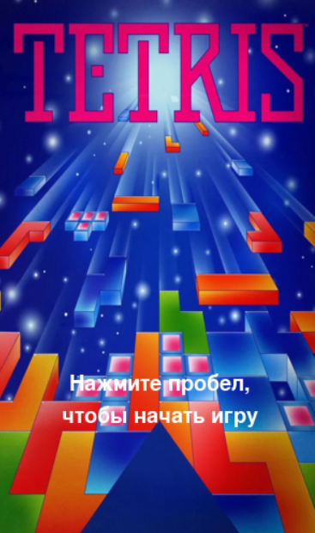
Описание реализации
Для создания проекта были использованы основной класс “Tetris” и класс для создания фигур и управления ими.

Slide 4
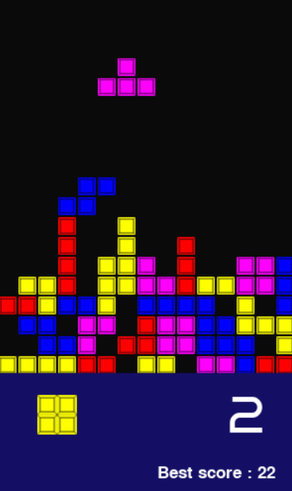
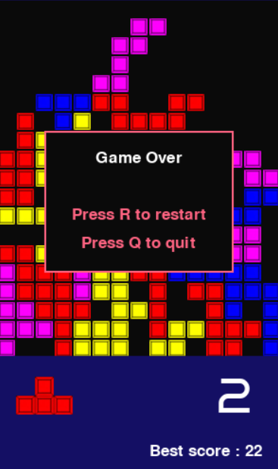

Slide 5
Заключение
Проект успешно достиг поставленных целей и демонстрирует высокий потенциал для дальнейшего развития. Визуальный интерфейс прост и интуитивен, что позволяет легко освоить игру даже новичкам. Проект включает все ключевые элементы оригинальной игры, такие как управление фигурами, подсчёт очков, а также удобное графическое представление.

Slide 6
Возможности для доработки и развития
Увеличение скорости падения по мере набора очков для усложнения игры
Добавление музыкального сопровождения
Дополнительные настройки и персонализация (выбор цветовой схемы, тем оформления и др.)

Slide 7
Спасибо за внимание

